Slide 1

Projet 7 : Résolvez des problèmes en utilisant des algorithmes en Python

Slide 2
Introduction :
Nous devons résoudre un problème knapsack classique en utilisant les deux approches suivantes :
Un algorithme « Brute force » qui passe sur toutes les données
Un algorithme optimisé basé sur la programmation dynamique

Slide 3
Détails du problème :
Objectif :
Choisir l’ensemble d’actions le plus rentable parmi une liste en respectant un montant de dépenses maximum défini
Contraintes :
Chaque action ne peut être achetée qu’une seule fois
Le portefeuille maximum est fixé à 500€
Les actions ne sont pas divisibles
Solutions :
Un algorithme ’’Brute-force’’ avec une approche naïve
Un algorithme ‘’optimisé’’ avec une approche en programmation dynamique

Slide 4
Algorithme Brute-Force
La solution brute force consiste à essayer toutes les combinaisons d’actions possibles et de choisir la plus rentable.
Cette solution est très gourmande en temps et extrêmement sensible à l’augmentation de N ( nombre d’éléments passés à l’algorithme )

Slide 5
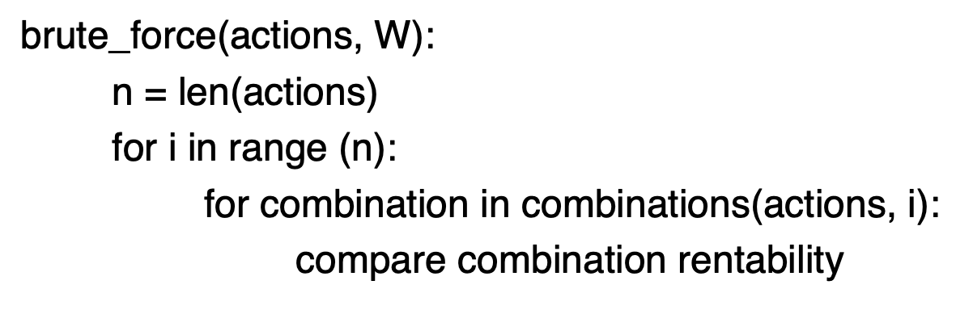
Pseudo-code Brute-Force

Slide 6
Analyse Brute-Force
Analyse temporelle :
L’algorithme Brute-Force itère n ( nombre d’éléments passés dans l’algorithme ) fois sur la fonctionne itertools.combinaison dont la complexité temporelle est O(n!)
La complexité temporelle est donc n*n! soit O(n!) selon la notation BigO
Analyse de la mémoire :
L’algorithme crée n liste de complexité spatiale O(n), sa complexité spatiale est donc de O(n^2).

Slide 7
Résultats Brute-Force
Le total des profits est de 99,08€ après deux ans
Le prix total est de 498€
L’algorithme met 1,77sec à trouver la solution pour ce premier dataset

Slide 8
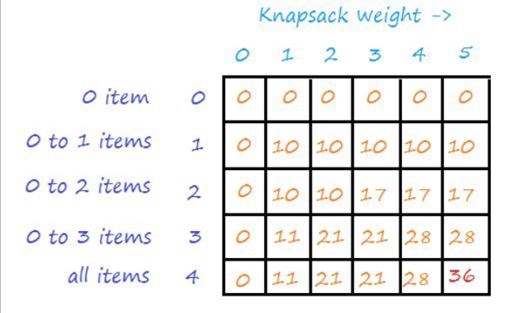
Algorithme optimisé
La solution optimisée s’appuie sur le principe de la programmation dynamique.
L’algorithme va créer une table pour stocker la solution de chaque sous problème rencontré. Cette table lui permet de ne pas effectuer plusieurs fois les mêmes calculs ( ou sous problèmes ) et de gagner un temps considérable par rapport à une approche naïve.
Matrice de calcule

Slide 9
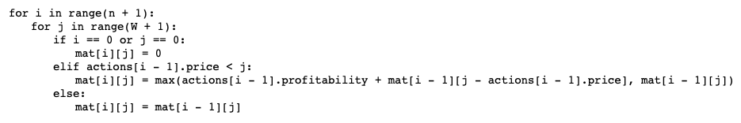
Pseudo-code Algorithme optimisé
Création d’une matrice pour recevoir le résultats des sous problèmes :
Peuplement de la matrice en résolvant les sous problèmes :

Slide 10
Analyse algorithme optimisé
Analyse temporelle :
L’algorithme optimisé crée une matrice ( ou table ) de n ( nombre d’items passés en paramètres ) par w ( capacité, ici appelée portefeuille ). Il itère ensuite sur toutes les cellules de cette matrice ( soit n*w cellules ).
La complexité temporelle est donc O(n*w) selon la notation BigO
Analyse de la mémoire :
L’algorithme crée une matrice en deux dimensions de taille n*w. Sa complexité spatiale est donc O(n*w).

Slide 11
Comparaison brute-force/optimisé
Sur le dataset 0, les deux algorithmes fournissent les valeurs suivantes :
On observe que les deux algorithmes trouvent les mêmes résultats mais le second est presque 3 fois plus rapide sur ce dataset.
Brute force :
Prix total : 498,0€
Bénéfices après deux ans : 99,08€
Temps d’exécution ≃ 1,9sec
Algorithme optimisé:
Prix total : 498,0€
Bénéfices après deux ans : 99,08€
Temps d’exécution ≃ 0,7sec

Slide 12
Comparaison avec Sienna Dataset 1
Mes résultats
Actions achetées : (Share-KMTG), (Share-GHIZ), (Share-NHWA), (Share-UEZB), (Share-LPDM), (Share-MTLR), (Share-USSR), (Share-GTQK), (Share-FKJW), (Share-MLGM), (Share-QLMK), (Share-WPLI), (Share-LGWG), (Share-ZSDE), (Share-SKKC), (Share-QQTU), (Share-GIAJ), (Share-XJMO), (Share-LRBZ), (Share-KZBL), (Share-EMOV), (Share-IFCP)
Prix total : 499,95€
Bénéfices après deux ans : 198,54€
Résultats de Sienna
Actions achetées : Share-GRUT
Prix total : 498.76€
Bénéfices après deux ans : 196.61€
Cette comparaison n’est pas valable car les données fournies par Sienna ne sont pas cohérentes
Et donc pas utilisables.

Slide 13
Comparaison avec Sienna Dataset 2
Mes résultats
Actions achetées : Share-ECAQ, Share-IXCI, Share-FWBE, Share-ZOFA, Share-PLLK, Share-YNGA, Share-ANFX, Share-PATS, Share-PUCI, Share-VCXT, Share-NDKR, Share-ALIY, Share-JWGF, Share-MPJI, Share-CDAN, Share-JGTW, Share-QCTW, Share-AMXX, Share-FAPS, Share-LFXB, Share-DWSK, Share-JVCL, Share-XQII, Share-PVHB, Share-ROOM
Prix total : 499.99€
Bénéfices après deux ans : 198.25€
Résultats de Sienna
Actions achetées : Share-ECAQ, Share-IXCI, Share-FWBE, Share-ZOFA, Share-PLLK, Share-YFVZ, Share-ANFX, Share-PATS, Share-NDKR, Share-ALIY, Share-JWGF, Share-JGTW, Share-FAPS, Share-VCAX, Share-LFXB, Share-DWSK, Share-XQII, Share-ROOM
Prix total : 489.24€
Bénéfices après deux ans : 193.78€
En jaune des deux côtés sont les actions que l’autre n’a pas achetées. En retraitant les données du
Dataset 2 pour convertir les prix négatifs en positifs, mon algorithme a exploité plus d’actions que
celui de Senna.

